Slide 1
Algoritmo Estrutura de Dados II
Noção assintótica Θ Ω
Aula III

Slide 2
A notação Ω:
Nos fornece uma simbologia simplificada para representar um limite inferior de desempenho para um algoritmo. Um limite mínimo de tempo que um algoritmo leva para ser executado. Ou seja, a notação Ω é o inverso da notação Big O.
Da mesma maneira que a notação O fornece um limite assintótico superior para uma função, a notação Ω nos dá um limite assintótico inferior. Para uma determinada função g(n), denotamos por Ω( g(n)) (lê-se “ômega grande de g de n” ou, às vezes, “ômega de g de n”) o conjunto de funções.

Slide 3
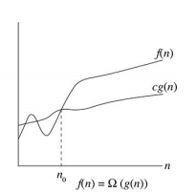
Notação assintótica: Ω (omega)
A notação Ω dá um limite inferior para uma função dentro de um fator constante. Escrevemos f(n) = Ω(g(n)) se existirem constantes positivas n₀ e c tais que, em n₀ e à direita de n₀ , o valor de f(n) sempre estiver acima de cg(n).

Slide 4
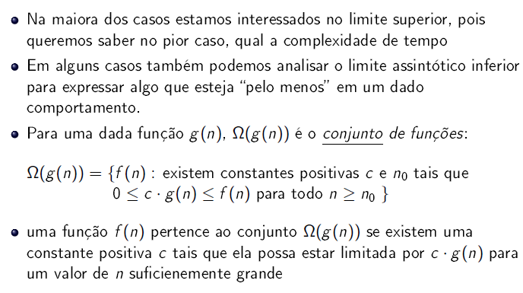
Notação assintótica: Ω (omega)

Slide 5
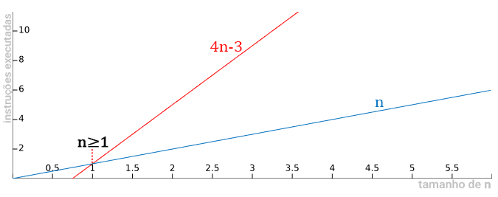
Exemplo para função linear:
Quando dizemos que a função 4n-3 é Ω(n) (lê-se “é ômega de n”), estamos afirmando que o comportamento assintótico de uma função linear é igual ou inferior ao dela. Significa dizer: a função 4n-3 nunca terá um comportamento de crescimento inferior ao de uma função com o comportamento linear. Desta forma, Ω(n) apresenta-se como um limite inferior, e sabemos que a função nunca apresentará um comportamento de crescimento que seja ultrapassado por esse limite inferior.
Exemplo: para a função 4n-3, existe uma outra função de comportamento linear que a limita inferiormente. Perceba no gráfico abaixo que, para valores de n≥1, a função 4n-3 supera a função n.

Slide 6
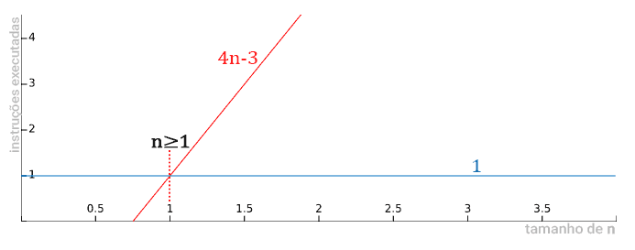
Da mesma forma, também é correto afirmar que 4n-3 é Ω(1), pois a função 4n-3 nunca apresentará um comportamento de crescimento que seja ultrapassado por um comportamento constante. Desta forma, Ω(1) também se apresenta como um limite assintótico inferior:

Slide 7
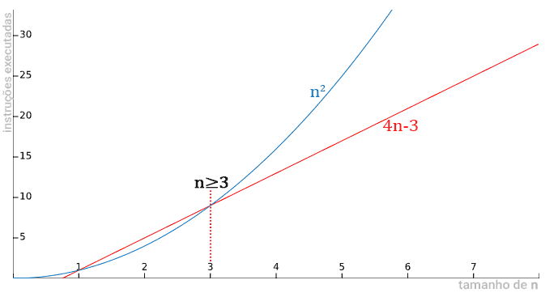
Agora, seria errado dizer que 4n-3 é Ω(n²), pois a função 4n-3 nunca crescerá a ponto de ultrapassar o comportamento quadrático. Desta forma, Ω(n²) não se apresenta como um limite assintótico inferior:

Slide 8
Resumindo:
4n-3 não é Ω(n²), pois não pode superar (limitar inferiormente) uma função quadrática.
4n-3 é Ω(n), pois pode superar (limitar inferiormente) uma função linear.
4n-3 é Ω(1), pois pode superar (limitar inferiormente) uma função constante.

Slide 9
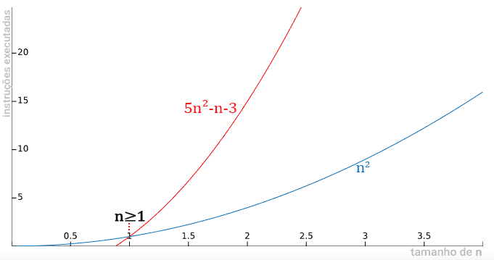
Exemplo para função quadrática
Quando dizemos que a função 5n²-n-3 é Ω(n²), estamos afirmando que o comportamento assintótico de uma função quadrática é igual ou inferior ao dela. Significa dizer: a função 5n²-n-3 nunca terá um comportamento de crescimento inferior ao de uma função com o comportamento quadrático. Desta forma, Ω(n²) apresenta-se como um limite inferior, e sabemos que a função nunca apresentará um comportamento de crescimento que seja ultrapassado por esse limite inferior.
Exemplo: para a função 5n²-n-3, existe uma outra função de comportamento quadrático que a limita inferiormente. Perceba no gráfico abaixo que, para valores de n≥1, a função 5n²-n-3 supera a função n².

Slide 10
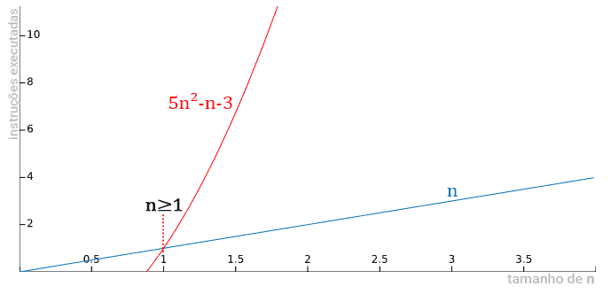
Da mesma forma, também é correto afirmar que 5n²-n-3 é Ω(n), pois a função 5n²-n-3 nunca apresentará um comportamento de crescimento que seja ultrapassado por um comportamento linear. Desta forma, Ω(n) também se apresenta como um limite assintótico inferior:

Slide 11
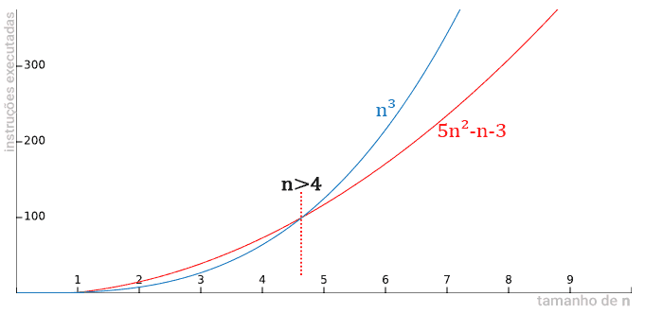
Agora, seria errado dizer que 5n²-n-3 é Ω(n³), pois a função 5n²-n-3 nunca crescerá a ponto de ultrapassar o comportamento cúbico. Desta forma, Ω(n³) não se apresenta como um limite assintótico inferior:

Slide 12
Resumindo:
5n²-n-3 não é Ω(n3), pois não pode superar (limitar inferiormente) uma função cúbica.
5n²-n-3 é Ω(n2), pois pode superar (limitar inferiormente) uma função quadrática.
5n²-n-3 é Ω(n), pois pode superar (limitar inferiormente) uma função linear.

Slide 13
Definição matemática formal da notação Ômega
Dada duas funções de complexidade de tempo de algoritmos: f(n) e g(n). A definição matemática formal estabelece que:
f(n) = Ω(g(n)) (lê-se “f de n é Ômega de g de n”) se existirem constantes positivas c e n₀, tais que f(n) ≥ c.g(n) para todos os n ≥ n₀.

Slide 14
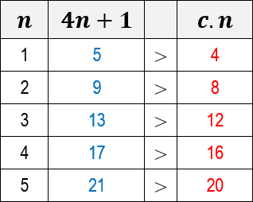
Exemplo do uso matemático da notação Ômega
Seja a definição da função que 4n+1 = Ω(n) (lê-se “é Ômega de n”).
Pela definição, tudo o que precisamos fazer é demonstrar que existe uma constante positiva c e um valor positivo n₀ inicial de forma que, para todos os valores de n maiores ou igual a n₀, 4n+1 sempre seja maior ou igual a c multiplicado por n.
Em resumo: precisamos provar que 4n+1 ≥ c.n, para uma constante c positiva e um valor n₀ inicial positivo.
Para tanto, a primeira decisão que precisamos tomar é escolher um valor para a constante c. Neste caso, vamos considerar c igual ao valor 4. Observe abaixo uma tabela que mostra os resultados da desigualdade para c=4 e para alguns valores de n:
4n+1 ≥ c.n

Slide 15
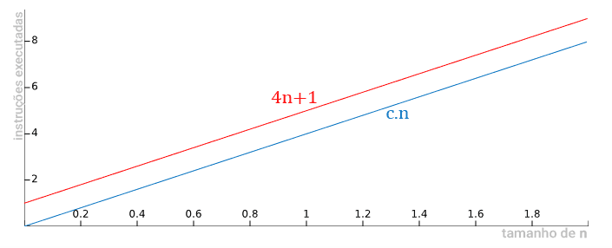
Observe que, para todos os valores de n expressos na tabela, a função do algoritmo 4n+1 é sempre uma unidade maior que c.n. Quando plotamos um gráfico para ambas as funções, visualizamos com maior clareza como a função 4n+1 cresce mais que a função c.n:
Isso significa que Ω(n) representa um limite assintótico inferior para a função 4n+1, ou seja, existe uma constante c=4 e um n₀=1, tal que 4n+1 ≥ c.n para todos os valores de n maiores ou igual a n₀. Desta forma, está provado que, de fato, 4n+1 = Ω(n

Slide 16
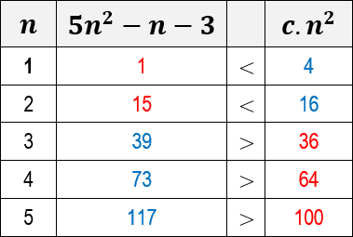
Exemplo 2: uso matemático da notação Ômega
Vamos tentar demonstrar pela definição que 5n²-n-3 = Ω(n²) (lê-se “é Ômega de n ao quadrado”).
Pela definição, tudo o que precisamos fazer é demonstrar que existe uma constante positiva c e um valor positivo n₀ inicial de forma que, para todos os valores de n maiores ou igual a n₀, 5n²-n-3 sempre seja maior ou igual a c multiplicado por n².
Em resumo, precisamos provar que 5n²-n-3 ≥ c.n², para uma constante c e um valor n₀ inicial.
Novamente, precisamos escolher um valor para a constante c. Neste caso, também vamos considerar c igual ao valor 4. Observe abaixo uma tabela que mostra os resultados da desigualdade para c=4 e para alguns valores de n:

Slide 17
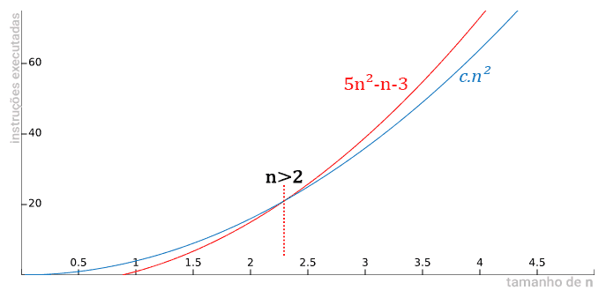
Observe que, para todos os valores de n>2 expressos na tabela, a função do algoritmo 5n²-n-3 é cada vez maior que c. n². Quando plotamos um gráfico para ambas as funções, visualizamos com maior clareza como a função 5n²-n-3 cresce mais que a função c.n².
Isso significa que Ω(n²) representa um limite assintótico inferior para a função 5n²-n-3. ou seja, existe uma constante c=4 e um n₀=1, tal que 5n²-n-3 ≥ c. n² para todos os valores de n maiores ou igual a n₀. Desta forma, está provado que, de fato, 5n²-n-3 = Ω(n²).

Slide 18
Exemplo 3: uma tentativa frustrada
Vamos tentar demonstrar pela definição que 2n+1 = Ω(n²).
Pela definição, tudo o que precisamos fazer é demonstrar que existe uma constante positiva c e um valor n₀ inicial de forma que, para todos os valores de n maiores que n₀, 2n+1 sempre seja maior ou igual a c multiplicado por n².
Em resumo, precisamos provar que 2n+1 ≥ c.n², para uma constante c e um valor n₀ inicial.
À primeira vista, percebe-se que 2n+1 possui comportamento linear e c. n² possui comportamento quadrático. Por isso somos tentados a afirmar que essa demonstração é falsa, pois uma função quadrática (c. n²) não pode representar um limite assintótico inferior para uma função linear (2n+1). Mas vamos realizar uma análise mais aprofundada para perceber o motivo dessa impossibilidade.
Vamos realizar algumas transformações algébricas no âmbito de isolar a constante c na inequação e perceber os seus possíveis valores:

Slide 19
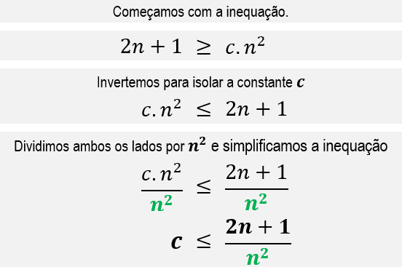
A inequação resultante já nos mostra a impossibilidade de existir alguma constante c que torne a expressão válida para grandes valores de n (n→∞), pois, independentemente do quão grande for o valor de c, o denominador n2 sempre irá tornar o resultado da função cada vez menor.

Slide 20
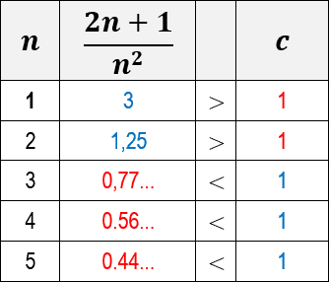
Observe na tabela abaixo como o valor da função fica cada vez menor quando comparado com o valor de c (considerando c=1, que é o seu valor mínimo). Pode-se perceber que os valores da função se aproximam de zero ao passo que o valor de n cresce.
Ou seja, mesmo com o menor valor possível para a constante c, a função sempre irá diminuir a ponto de se tornar menor que a constante.
Portanto, não conseguimos demonstrar o nosso objetivo. Não existe uma constante c e um n₀, tal que 2n+1 ≥ c.n² para todos os valores de n maiores ou igual a n₀. Desta forma, está provado que, de fato, 2n+1 ≠ Ω(n²) (lê-se “não é Ômega de n ao quadrado”).

Slide 21
Exercícios
Tente demonstrar matematicamente que n²+800 = Ω(n).
Tente demonstrar matematicamente que 2n+10 = Ω(n).
Tente demonstrar matematicamente que n+10 = Ω(n²).
Tente demonstrar matematicamente que 7n-2 = Ω(1).
Tente demonstrar matematicamente que n²+20n+5 = Ω(n³).

Slide 22
Tente demonstrar matematicamente que n²+800 = Ω(n).
c.n<= n²+800
n²+800>=c.n c.n<= n²+800== c<= n²+800/n
Tente demonstrar matematicamente que 2n+10 = Ω(n).
2n+10>=c.n ➔
Ω(n) representa um limite assintótico inferior para a função n²+800. ou seja, existe uma constante c=1 e um n₀=1, tal que 2n+10>=c.n para todos os valores de n maiores ou igual a n₀. Desta forma, está provado que, de fato, 2n+10 = Ω(n).
Tente demonstrar matematicamente que n+10 = Ω(n²).
Tente demonstrar matematicamente que 7n-2 = Ω(1).
Tente demonstrar matematicamente que n²+20n+5 = Ω(n³).
n | n²+800/n |  | c
1 | 401 |  | 1
2 | 402 |  | 1
3 | 405 |  | 1
4 | 408 |  | 1
Ω(n) representa um limite assintótico inferior para a função n²+800. ou seja, existe uma constante c=1 e um n₀=1, tal que n²+800>=c.n ou c<= n²+800/n para todos os valores de n maiores ou igual a n₀. Desta forma, está provado que, de fato, n²+800 = Ω(n).
n | 2n+10 | >= | c.n
1 | 12 |  | 1
2 | 14 |  | 2
3 | 16 |  | 3
4 | 18 |  | 4

Slide 23
Tente demonstrar matematicamente que n+10 = Ω(n²)
n+10>= c.n²
n | n+10>= |  | c.n²
1 | 11 | > | 1
2 | 12 | > | 4
3 | 13 | > | 9
4 | 14 | < | 16
Ω(n²) não representa um limite assintótico inferior para a função n+10. ou seja, existe uma constante c=1 e um n₀=4, tal que n+10< c.n² para todos os valores de n maiores ou igual a n₀. Desta forma, está provado que, de fato, n+10<= c.n²

Slide 24
Tente demonstrar matematicamente que n²+20n+5 = Ω(n³).
n²+20n+5>=c. n³
Ω(n³) não é a função assintotica para a função n²+20n+5, pois para c1 = 1 e n>= 6, Ω(n³) é superior a função .

Slide 25
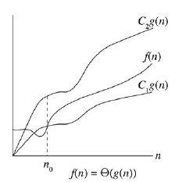
Notação Θ - Theta
Da maneira mais objetiva possível, a notação Θ nos fornece uma simbologia simplificada para representar um limite justo de desempenho para um algoritmo. Um limite exato de tempo que um algoritmo leva para ser executado. Ou seja, a notação Θ representa o ponto de encontro entre as notações Ω (limite inferior) e Big O (limite superior).
A notação Θ limita uma função entre fatores constantes. Escrevemos f(n) = Θ(g(n)) se existirem constantes positivas n₀, c₁ e c₂ tais que em n_{0,} e à direita de n₀ , o valor de f(n) sempre encontrar-se entre c₁ g(n) e c₂ g(n) inclusive.

Slide 26
Definição matemática formal da notação Θ Theta
Dada duas funções de complexidade de tempo de algoritmos: f(n) e g(n).
A definição matemática formal estabelece que:
f(n) = Θ(g(n)) (lê-se “f de n é theta de g de n”) se existirem duas constantes positivas c₁ e c₂ e um valor n₀, tais que c₁.g(n) ≤ f(n) ≤ c₂.g(n) para todos os n ≥ n₀.
Ou seja, se ele for limitado superiormente e inferiormente pela mesma função g(n).

Slide 27
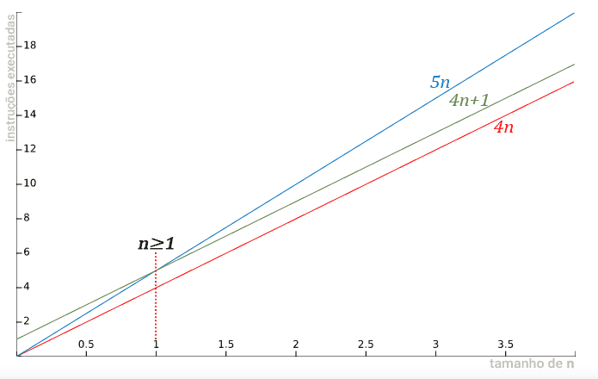
Exemplo1: do uso matemático da notação Θ -Theta
Vamos tentar demonstrar pela definição que 4n+1 = Θ(n) (lê-se “é theta de n”).
Pela definição, tudo o que precisamos fazer é demonstrar que existem duas constantes positivas c₁ e c₂ e um valor positivo n₀ inicial de forma que, para todos os valores de n maiores ou igual a n₀, 4n+1 sempre seja maior ou igual a c₁ multiplicado por n e menor ou igual a c₂ multiplicado por n (ao mesmo tempo).
-Em resumo: precisamos provar que c₁.n ≤ 4n+1 ≤ c₂.n, para constantes c₁ e c₂ positivas e um valor n₀ inicial positivo.
- Para tanto, a primeira decisão que precisamos tomar é escolher valores para as constantes c₁ e c₂. Neste caso, vamos considerar c₁ sendo igual ao valor 4 e c₂ sendo igual ao valor 5. Observe abaixo uma tabela que mostra os resultados da desigualdade para alguns valores de n:

Slide 28
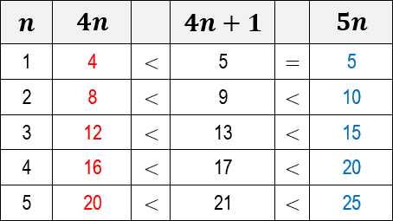
Observe que, para todos os valores de n ≥ 1 expressos na tabela, a função do algoritmo 4n+1 é sempre maior que 4n e menor ou igual a 5n. Quando plotamos um gráfico para ambas as funções, visualizamos com maior clareza como a função 4n+1 é limitada superiormente pela função 5n e inferiormente pela função 4n:
c₁.n ≤ 4n+1 ≤ c₂.n

Slide 29
Isso significa que a função 4n+1 nunca terá um comportamento de crescimento inferior a 4n e nem crescerá mais que 5n. Por este motivo dizemos que Θ(n) representa um limite assintótico justo para a função 4n+1, porque ela é limitada superiormente e inferiormente por duas outras funções de uma mesma classe assintótica, a classe linear.
Desta forma, conseguimos provar o nosso objetivo. Existem duas constantes positivas c1=4 e c₂=5 e um n₀=1, tal que c₁.n ≤ 4n+1 ≤ c₂.n para todos os valores de n maiores ou igual a n0. Portanto, está provado que, de fato, 4n+1 = Θ(n).

Slide 30
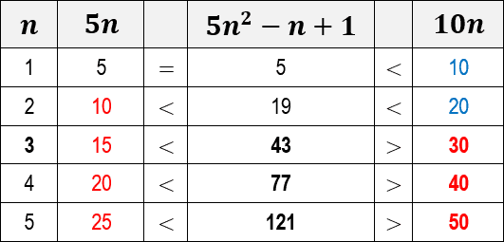
Exemplo: uma tentativa frustrada
Vamos tentar demonstrar pela definição que 5n²-n+1 = Θ(n).
Pela definição, tudo o que precisamos fazer é demonstrar que existem duas constantes positivas c1 e c2 e um valor positivo n₀ inicial de forma que, para todos os valores de n maiores ou igual a n⁰, 5n²-n+1 sempre seja maior ou igual a c1 multiplicado por n e menor ou igual a c2 multiplicado por n (ao mesmo tempo).
Em resumo: precisamos provar que c₁.n ≤ 5n²-n+1 ≤ c₂.n, para constantes c1 e c2 positivas e um valor n₀ inicial positivo.
Para tanto, a primeira decisão que precisamos tomar é escolher valores para as constantes c₁ e c₂. Neste caso, vamos considerar c₁ sendo igual ao valor 5 e c₂ sendo igual ao valor 10. Observe abaixo uma tabela que mostra os resultados da desigualdade para alguns valores de n:

Slide 31
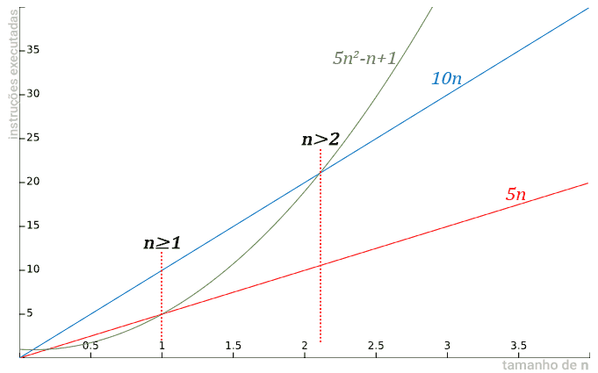
Observe que, para todos os valores de n ≥ 1 expressos na tabela acima, a função do algoritmo 5n²-n+1 é de fato maior ou igual à função 5n. Contudo, quando o valor de n=3 a função é superada pala função 10n. Acontece que a função 10n, sendo linear, nunca conseguirá superar a função 5n2-n+1, que é quadrática.
Veja no gráfico abaixo o relacionamento entre as funções. Podemos visualizar com maior clareza como a função 5n²-n+1 é limitada inferiormente pela função 5n, para valores de n ≥ 1. Mas perceba que a função 10n não representa um limite assintótico superior, sendo superada pela função 5n2-n+1 para valores de n > 2.
Isso significa que Θ(n) não representa um limite assintótico justo para a função 5n²-n+1. Significa que não existem constantes c1 e c2 positivas e um n₀=1, tal que c₁.n ≤ 5n²-n+1 ≤ c₂.n para todos os valores de n maiores ou igual a n0. Desta forma, está provado que, de fato, 5n²-n+1 ≠ Θ(n). (lê-se “não é theta de n”).

Slide 32
Exemplo 3: outra tentativa frustrada
Vamos tentar demonstrar pela definição que 4n+4 = Θ(n²).
-Pela definição, tudo o que precisamos fazer é demonstrar que existem duas constantes positivas c1 e c2 e um valor positivo n0 inicial de forma que, para todos os valores de n maiores ou igual a n0, 4n+4 sempre seja maior ou igual a c1 multiplicado por n² e menor ou igual a c2 multiplicado por n2 (ao mesmo tempo).
- Precisamos provar que c₁.n² ≤ 4n+4 ≤ c₂.n², para constantes c1 e c2 positivas e um valor n0 inicial positivo.
- Para tanto, a primeira decisão que precisamos tomar é escolher valores para as constantes c1 e c2. Neste caso, vamos considerar c1 sendo igual ao valor 1 e c2 sendo igual ao valor 3. Observe abaixo uma tabela que mostra os resultados da desigualdade para alguns valores de n:

Slide 33
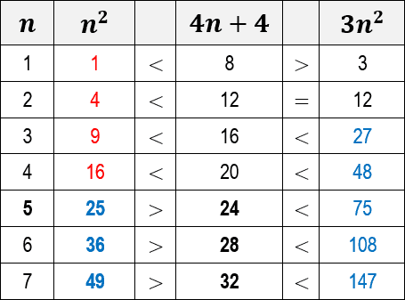
c₁.n² ≤ 4n+4 ≤ c₂.n²
Observe que, para todos os valores de n ≥ 2 expressos na tabela, a função do algoritmo 4n+4 é de fato menor ou igual à função 3n². Contudo, quando o valor de n=5 a função é superada pala função n². Acontece que a função n², sendo quadrática, nunca conseguirá ser superada pela função 4n+4, que é linear.
Veja no gráfico abaixo o relacionamento entre as funções. Podemos visualizar com maior clareza como a função 4n+4 é limitada superiormente pela função 3n², para valores de n ≥ 1. Mas perceba que a função n2 não representa um limite assintótico inferior, pois supera a função 4n+4 para n > 4.

Slide 34
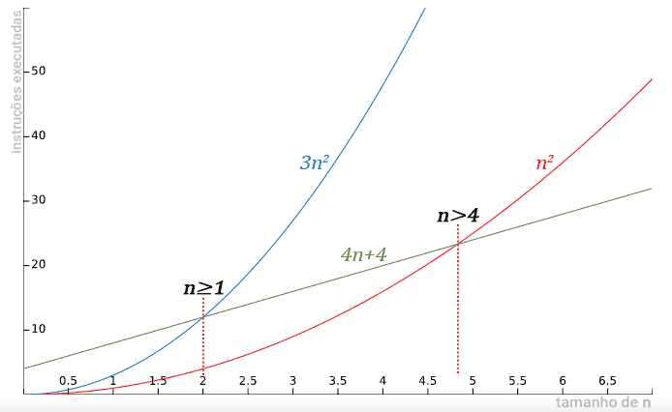
Isso significa que Θ(n²) não representa um limite assintótico justo para a função 4n+4. Significa que não existem constantes c1 e c2 positivas e um n0=1, tal que c1.n² ≤ 4n+4 ≤ c2.n² para todos os valores de n maiores ou igual a n0. Desta forma, está provado que, de fato, 4n+4 ≠ Θ(n²). (lê-se “não é theta de n ao quadrado”).

Slide 35
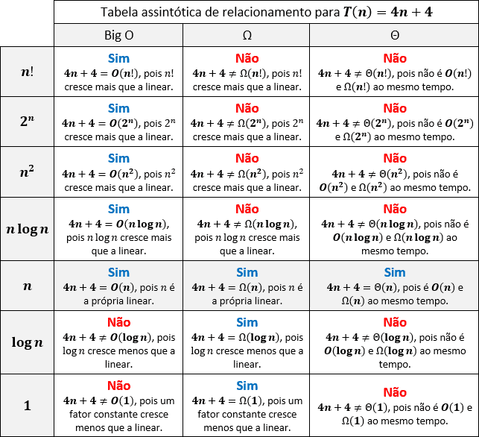
Relações entre as notações Big O, Ômega e Theta
Uma maneira fácil e prática de entender a relação entre as três notações assintóticas é determinar os limites assintóticos de uma determinada função por meio da construção do que chamamos de tabela assintótica de relacionamento. Veja como ela pode ser feita.
Dada uma função de complexidade de tempo T(n) = 4n+4, podemos facilmente descobrir todas as suas relações Big O, Ω e Θ construindo uma tabela onde as linhas representam as classes assintóticas e as colunas representam as notações Big O, Ω e Θ.
Perceba que uma função T(n) = 4n+4 somente é Θ(n) (Theta de n) pois é Ω(n) (Ômega de n) e O(n) (Big O de n) ao mesmo tempo. Ou seja, uma função é Theta de uma classe se for Ômega e Big O dessa mesma classe assintótica!
Desta forma, entende-se o significado das notações assintóticas Big O, Ω e Θ. Elas servem para representar limites de desempenho de algoritmos.

Slide 36
Exercícios
Tente demonstrar matematicamente que n²+800 = Θ(n²).
C1.n²<= n²+800<=c2.n²
C1.n²<= n²+800
C1=1 n0=1
n²+800<=c2.n²
C2=800
N²>1
Para c1=1 ,c2=1 e n>1 essa função atende Θ(n²)
Tente demonstrar matematicamente que n+10 = Θ(n²).
A função não atende para c1.n² , Sendo assim não é Θ(n²)
Tente demonstrar matematicamente que 2n+10 = Θ(n).
C1.n<= 2n+10 <= c2.n
C1.n<= 2n+10
C1.n- 2n<=10
C1=1
1.n-2n<=10
-n<=10
C1=1
N>=10
2n+10 <= c2.n
C2=3
N>=10
A função atende para c1.=1,c2=3 n>=10 , Sendo Θ(n)
Tente demonstrar matematicamente que 7n-2 = Θ(1).
Não atende pois, Θ(1) é uma função constante
Tente demonstrar matematicamente que n²+20n+5 = Θ(n³).
C1. n³<=n²+20n+5< =c2n³
A função não atende para c1.n³ , Sendo assim não é Θ(n³)

Slide 37
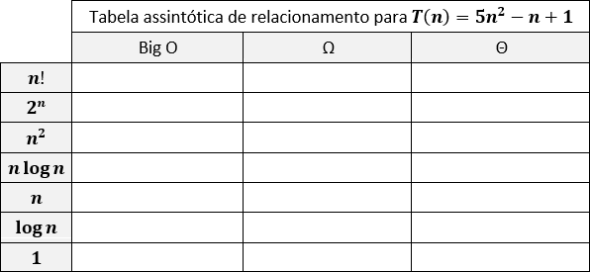
Preencha a tabela assintótica de relacionamento abaixo:
Referências:
Algoritmos Teoria e práticas- 3º edição
Thomas Comem
Site: https://algol.dev/notacao-theta/

Slide 38
C1. n³<=1n²+20n+5< =c2n³
C1. n³<=1n²+20n+5
C1 <= - 1n³ 1n²+20n+5
C1<=1n³+1n³+20n³+5n³
C1<=27
C1. n³<=1n²+20n+5
N
1 27.1<=1.1+20.1+5 ==27<=27
2 27.8<= 4+20.2+5 == 216<= 49
3
1n²+20n+5
1+20+5

